Slide 1
W-Seminar Zwischen Refarat
Lingyun Yang
Q11

Slide 2
Gliederung
Themenfindung
Literaturverzeichnis
Entwicklung des Gliederung
Recherchemethode
Probleme und Lösungen

Slide 3
Themenfindung
Interesse
Stoffbereich
Infoquellen

Slide 4
Literaturverzeichnis
Larrabee, R. D. (1984). Neutron Transmutation Doping of Semiconductor Materials. Springer Publishing.
Müller, D. (2010). Doping und dopingäquivalentes Verhalten in Sport und Gesellschaft : eine multidisziplinäre Einführung in das Phänomen der Suche nach Leistungssteigerung, -optimierung und -konstanz. Sportverlag Strauss.
Nationale Anti-Doping-Agentur Deutschland. (2010). Nationaler Anti-Doping-Code (NADC 2009). Meyer & Meyer.
Tozaki, T., Ohnuma, A., Takasu, M., Nakamura, K., Kikuchi, M., Ishige, T., Kakoi, H., Hirora, K.-, Tamura, N., Kusano, K. & Nagata, S.-. (2020). Detection of non-targeted transgenes by whole-genome resequencing for gene-doping control. Gene Therapy, 1. https://doi.org/10.1038/s41434-020-00185-y

Slide 5
Vergleich des physikalische und psychologische Einfluss durch verschiedene Doping

Slide 6
Entwicklung des Gliederung
Zentralthema: Doping
Hintergrund Information
Eigenleistung reinbringen

Slide 7
Arten und Funktionsweise von Doping
Funktionsweise von Drogentest
“Cocktail”
Kurzfristige und Langfrtige Auswirkung von Verschiedene Doping

Slide 8
Recherchemethode
Spezialisierte Search Engine
Literaturverzeichnis des Literatur
Visualisierung des Information
(noch Vorstellung) Ein Wikipedia Seite erstellen

Slide 9
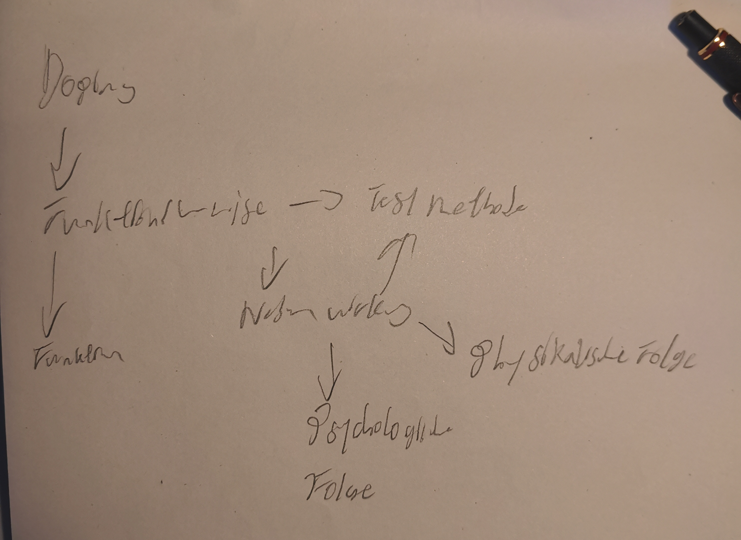

Slide 10
Probleme und Lösungen
Beim Thema Bleiben
Passende Literatur finden
Subjektive Bewertung rausschmeißen

Slide 11
Thanks for your time

